Slide 1
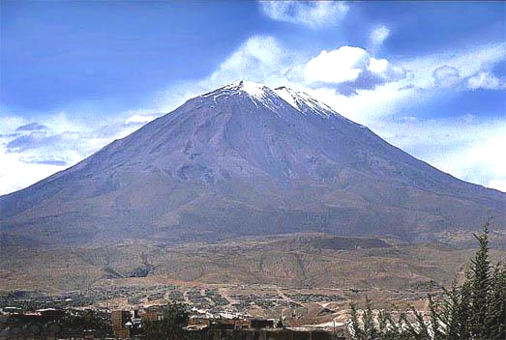
Jorge Vinatea Reinoso
Pintor Peruano
Presentación Nº 42
Gabriela Lavarello de Velaochaga (Perú) - marzo 2010

Slide 2
Jorge Segundo Vinatea Reinoso 1900-1931
Pintor y caricaturista. También registrado como Vinatea Reynoso. Nació y falleció en Arequipa, murió de tuberculosis un 15 de julio de 1931. Artista de corta vida pero de una magnífica y prolífica producción. Este artífice está considerado como uno de los mejores exponentes de la plástica peruana del siglo XX. Su inclinación artística es evidente a los 12 años de edad, al ganar un concurso de acuarela y pastel, obteniendo Medalla y Diploma del Centro Artístico de Arequipa en 1912. ---------------------------------------------
Ya a los 17 años destacaba en el género de la caricatura no sólo por la originalidad de sus trabajos sino por la variedad que manifestaba dentro de su estilo. Todavía como autodidacta exhibió en su tierra natal en el salón de la casa fotográfica de los Vargas Zaconet Hnos., mostrando caricaturas de notables personajes arequipeños; los mismos que posteriormente exhibiera en Lima. ----------------------------------.------
Viajó a la capital del Perú a fines de 1918, terminó sus estudios en el colegio Nuestra Señora de Guadalupe en 1919; paralelamente ingresó y estudió pintura en la ENBA, por seis años, con Daniel Hernández y escultura con Manuel Piqueras Cotolí. Escribió y leyó el discurso de clausura del cuarto año académico de 1922, egresando de la especialidad de pintura con la Primera Medalla de Oro otorgada en la Escuela Nacional de Bellas Artes en 1924; se graduó con el cuadro titulado, Procesión del Señor de los Milagros; de inmediato Daniel Hernández lo designó profesor auxiliar en dibujo y pintura; ese mismo año en la especialidad de escultura obtuvo el mismo premio, Medalla de Oro, Ismael Pozo Velit.--------------------
A fines de 1919, se presentó en una muestra con otros estudiantes y jóvenes artistas en los salones de la Casa Brandes, comentó el pintor y crítico de arte Teófilo Castillo, que éste merecía justiciera mención, junto con Bernardo Rivero y Solari. En febrero de 1920 presentó en el estudio fotográfico Rembrandt una exposición de caricaturas realizadas en acuarela y de dibujos ejecutados al pastel. ------------------..-----------

Slide 3
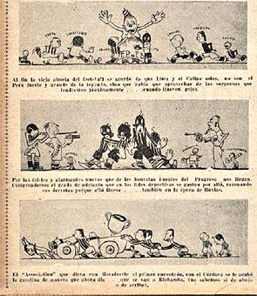
Vinatea, caricaturista
Colaboró con dibujos y caricaturas en las revistas de la época, formando por varios años parte del personal de la revista Mundial creada en 1920 y dirigida por Andrés Aramburú Salinas.
Como director artístico firmó como Vinatea Reinoso.-----------------------------
Sus trabajos como ilustrador y caricaturista se extendieron también a las revistas: La Hora, Sport Gráfico y Social, utilizando muchas veces los seudónimos de Coro y Vi-Rei, a partir de mayo de 1922 firmó como VI-REI, la misma que se registra en las caricaturas de la Revista Mundial...-----
La imagen es de 1928.

Slide 4
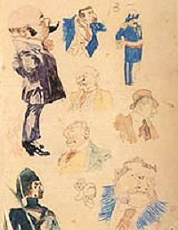
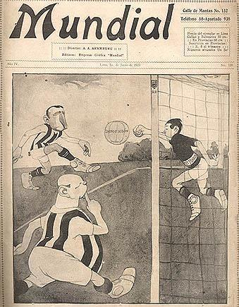
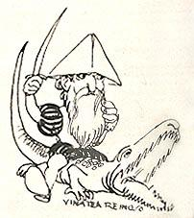
1913
1921
1928

Slide 5
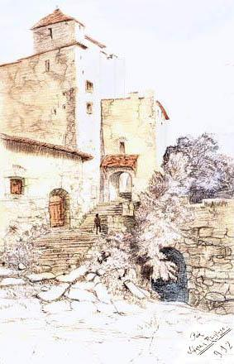
Vinatea, pintor
Palacete, 1912

Slide 6
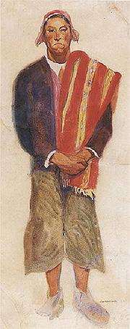
Indígena s/fecha

Slide 7
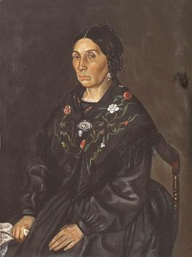
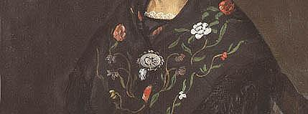
Retrato S/Fecha

Slide 8
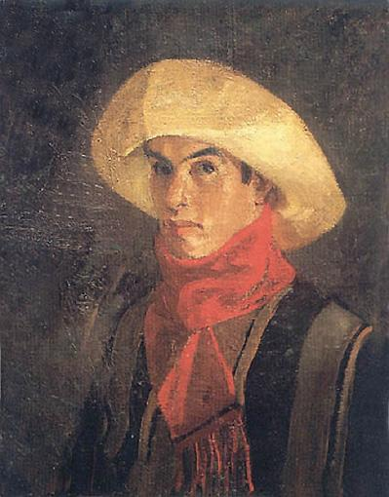
La chalina roja S / fecha.

Slide 9
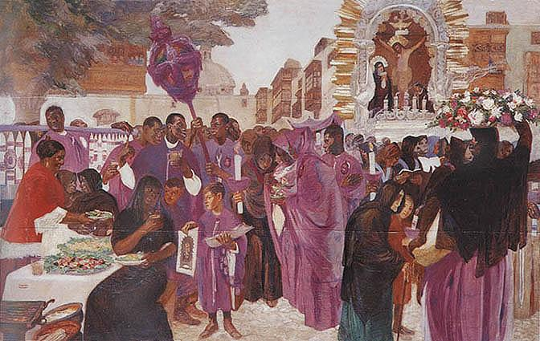
Procesión del Señor de los Milagros, 1924.

Slide 10
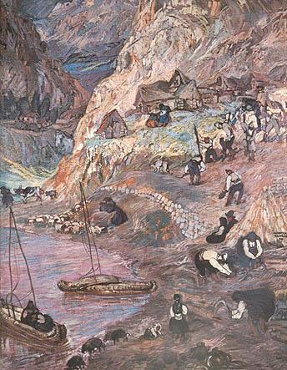
Atardecer en el lago, 1928.

Slide 11
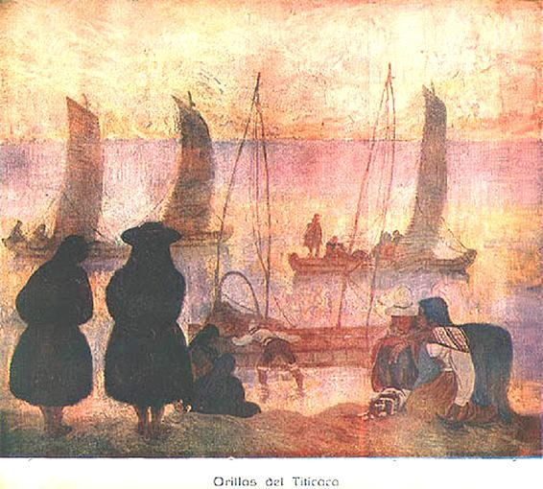
Imagen publicada en Mundial de 1928

Slide 12
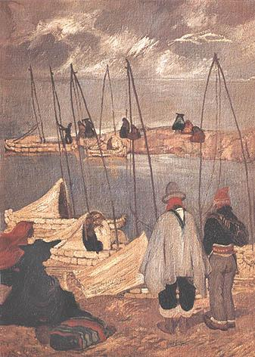
Balseros de Titicaca, 1929.

Slide 13
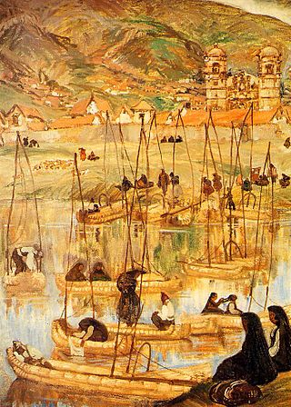
Balseros de Titicaca

Slide 14
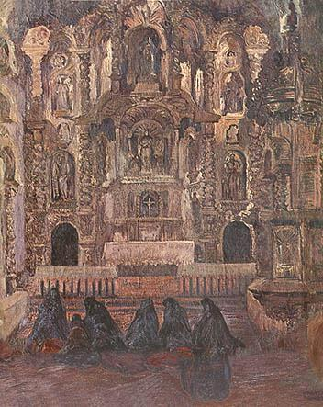
Iglesia de La Magdalena, 1930.

Slide 15
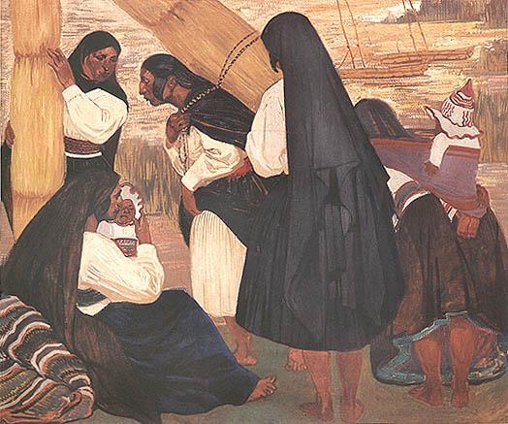
Vendedoras de totora, 1930.

Slide 16
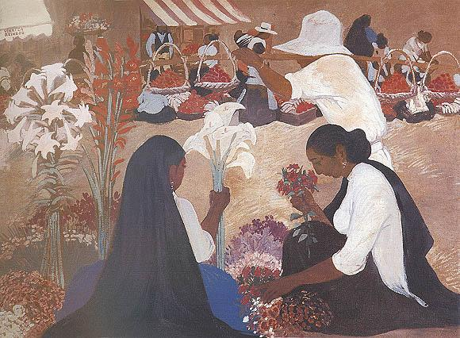
Floristas de Surco, 1930.

Slide 17
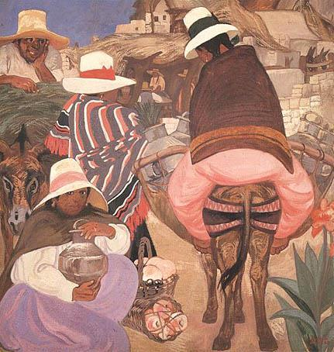
Lechera en Arequipa, 1930.

Slide 18
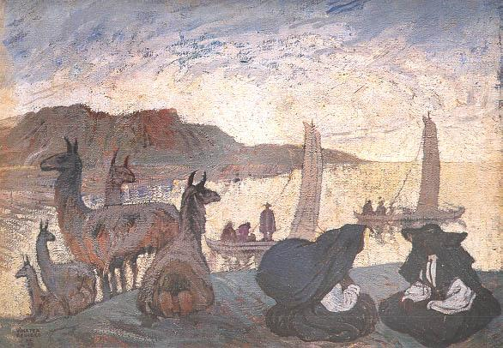
Remanso pastoril, 1930.

Slide 19
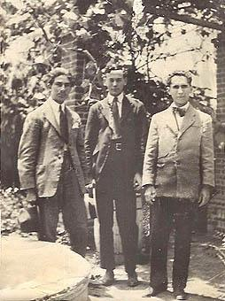
Entre 1928 y 1930 viajó a la sierra sur del Perú, visitando Cusco y Puno, en una febril actividad pictórica como presintiendo su muerte, pues ya conocía de su enfermedad crónica, allí realizó sus óleos más famosos, entre ellos la serie del Titicaca. .................... Sus restos se conservan en el Cementerio General de La Apacheta de Arequipa. --------------........ Apacheta: vocablo quechua. Montón de piedras que los indígenas de algunas regiones andinas colocan para invocar la protección de la divinidad.............................................................
Imagen: fina cortesía de Viviana Suárez, nieta de Germán Suárez Vértiz.
J. Vinatea Reinoso, un amigo, G. Suárez Vértiz, 1930. Probablemente esta sea la última foto de Vinatea.

Slide 20
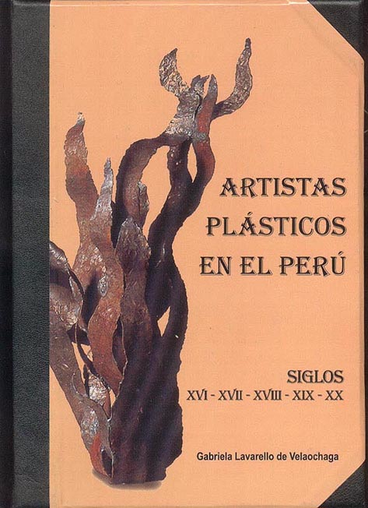
Artista que figura en el diccionario. Carátula, escultura de Armando Varela Neyra. Lima - Perú.
Representante de Ventas
MARTA COUTO REVOLLEDO
441-3238 -Lima-Perú
martacoutor@martacoutor@hotmailmartacoutor@hotmail.martacoutor@hotmail.com

Slide 21
En las librerías: Miraflores: Arcadia; Cultura Peruana-Salazar Vallejo; Librerías La Familia; Mundo Cultural- Epoca; Libun; Ibero, Av. Larco; Ibero, Av. Diagonal; Ibero en Larco Mar; Van Dick . San Isidro: Del Virrey; Crisol; Casa Verde. Surco: Ibero, en Caminos del Inca. Lima centro y en provincias.

Slide 22
Responsable del programa
gabygaby715@gabygaby715@cybergabygaby715@cyber.gabygaby715@cyber.comgabygaby715@cyber.com.gabygaby715@cyber.com.br
gabygaby715@gabygaby715@hotmailgabygaby715@hotmail.gabygaby715@hotmail.com
Cualquier consulta, clicar en cualquiera de los dos correos
El diccionario no está disponible ni en CD, ni en DVD, ni en on-line.
Difundamos lo nuestro, el arte peruano es ancestral.
Por favor reenviarlo a sus contactos.

Slide 23
El Arte nos hace Inmortales
Sitio oficial- Etniluminidad
httphttp://http://glavarellohttp://glavarello.http://glavarello.ninghttp://glavarello.ning.http://glavarello.ning.com
Las imágenes desde el programa Nº 1 se pueden ver en el Boletín de New York. Clicar, doble, abajo
httphttp://http://wwwhttp://www.http://www.boletindenewyorkhttp://www.boletindenewyork.http://www.boletindenewyork.comhttp://www.boletindenewyork.com/http://www.boletindenewyork.com/ArtistasPlasticoshttp://www.boletindenewyork.com/ArtistasPlasticos.http://www.boletindenewyork.com/ArtistasPlasticos.htm
Hoy es:
*
Son: *

